Slide 1

Progetto di Algoritmi e Metodi di Ottimizzazione Discreta: Vehicle Routing Problem
Questo progetto esplora il problema del Vehicle Routing Problem (VRP), un problema di ottimizzazione combinatoria con diverse applicazioni nel mondo reale.

Slide 2

Descrizione del Problema di Vehicle Routing Problem (VRP)
Il VRP consiste nel trovare il percorso ottimale per una flotta di veicoli che devono servire un insieme di clienti, minimizzando il costo totale del percorso. Dove un veicolo deve partire e tornare nel deposito.
Vincoli
Obiettivo
Applicazioni
Il VRP include vincoli come:
Rispettare la capacità dei veicoli.
Eliminare i sub-tour.
Percorrenza di un percorso feasible.
L'obiettivo è trovare una soluzione che soddisfi tutti i vincoli e minimizzi il costo totale del percorso.
Il VRP ha applicazioni in diversi settori, come la logistica, la distribuzione, la pianificazione di percorsi e la gestione delle risorse.

Slide 3

Presentazione dell'Euristica di Clarke e Wright
L'euristica di Clarke e Wright è un algoritmo greedy che cerca di migliorare una soluzione iniziale combinando coppie di rotte per ridurre il costo totale.
1
Fase 1: Inizializzazione
Si inizia con una soluzione iniziale, in cui ogni cliente è servito da un veicolo separato.
2
Fase 2: Calcolo dei Risparmi
Per ogni coppia di clienti, si calcola il risparmio che si combinando le loro rotte.
3
Fase 3: Ottimizzazione
Si selezionano le coppie di clienti con i maggiori risparmi e si combinano le loro rotte, fino a quando non si ottiene una soluzione migliore.

Slide 4
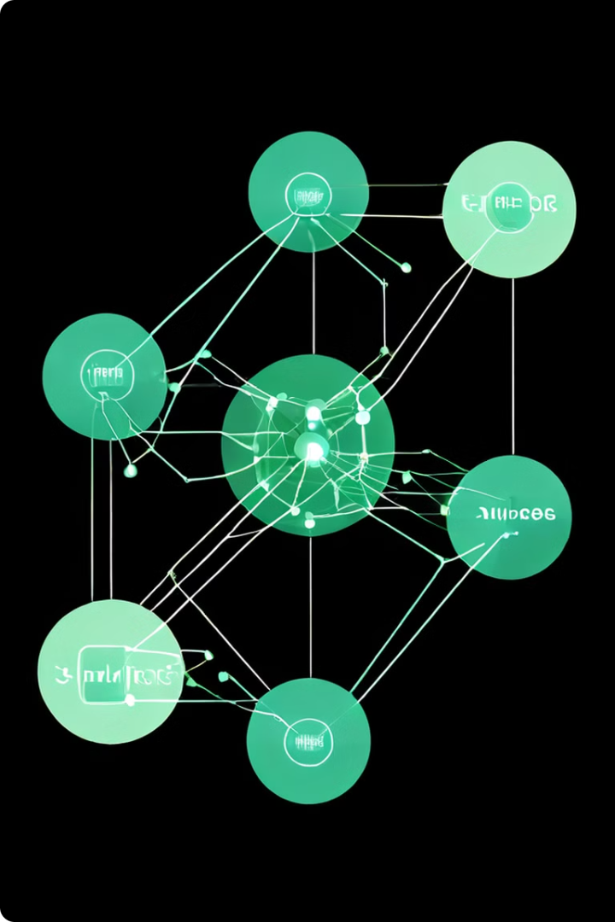
Presentazione dell'Euristica di Sweep (con 2-Opt e 3-Opt)
L'euristica di Sweep è un algoritmo che utilizza una procedura iterativa per cercare di migliorare una soluzione iniziale, utilizzando i metodi 2-Opt e 3-Opt.
1
2-Opt
2
3-Opt
Questa procedura scambia due archi di una rotta per cercare di ridurre il costo totale.
Questa procedura considera tre archi e cerca di migliorare la rotta spostando o sostituendo questi archi.
3
Sweep
L'algoritmo di Sweep ordina i clienti in base alla loro posizione e li aggiunge alla rotta in ordine sequenziale.

Slide 5



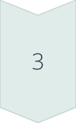
Presentazione dell'Algoritmo Randomico
L'algoritmo randomico genera una soluzione iniziale casuale e la migliora in modo iterativo, utilizzando una serie di mosse casuali.
Inizializzazione
Si genera una soluzione iniziale casuale, in cui i clienti sono assegnati a veicoli casuali.
Miglioramento Iterativo
Si effettuano una serie di mosse casuali, come lo scambio di clienti tra veicoli o il cambiamento dell'ordine di visita dei clienti.
Valutazione
Si valuta il costo della soluzione ottenuta e si decide se accettarla o rifiutarla, basandosi su un criterio di probabilità.

Slide 6

Descrizione delle Istanze Rilevate (circa 300)
Sono state rilevate circa 300 istanze di VRP, che rappresentano diverse situazioni reali di consegna, con diversi vincoli e dimensioni.
Numero di Istanze
300
Numero di Clienti
Variabile
Numero di Veicoli
Variabile
Capacità dei Veicoli
Variabile

Slide 7
Valutazione delle Soluzioni Ottime delle Istanze
Per ogni istanza, è stata calcolata la soluzione ottima, utilizzando un algoritmo di programmazione lineare intera.
Metodi di Soluzione
Tempo di Esecuzione
Costo Ottimo
Sono stati utilizzati algoritmi di branch and bound, branch and cut, e algoritmi di programmazione lineare intera.
Il tempo di esecuzione per trovare la soluzione ottima variava a seconda della complessità dell'istanza.
Per ogni istanza, è stato determinato il costo minimo per la consegna di tutti i clienti.

Slide 8




Analisi dei Costi Ottenuti con le Soluzioni degli Algoritmi
I costi ottenuti con le soluzioni degli algoritmi sono stati confrontati con i costi delle soluzioni ottime.
Euristica di Clarke e Wright
Euristica di Sweep
Algoritmo Randomico
L'euristica di Clarke e Wright ha fornito soluzioni con un costo relativamente basso, ma non sempre ottime.
L'euristica di Sweep ha fornito soluzioni con un costo generalmente inferiore rispetto all'euristica di Clarke e Wright.
L'algoritmo randomico ha fornito soluzioni con un costo variabile, a volte vicino al costo ottimo, a volte più alto.

Slide 9
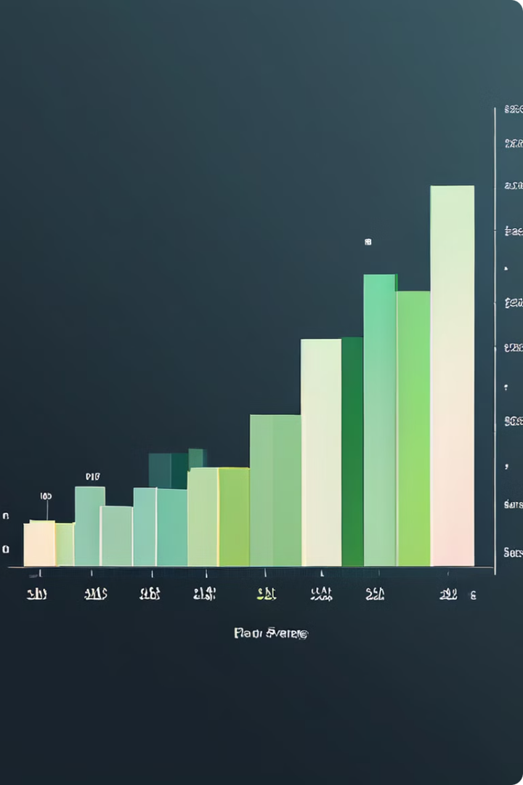
Confronto delle Tempistiche degli Algoritmi
Le tempistiche di esecuzione degli algoritmi sono state analizzate per valutare la loro efficienza computazionale.
Euristica di Clarke e Wright
Euristica di Sweep
Algoritmo Randomico
L'euristica di Sweep ha un tempo di esecuzione generalmente più elevato rispetto all'euristica di Clarke e Wright, ma offre soluzioni migliori.
L'euristica di Clarke e Wright ha un tempo di esecuzione generalmente basso, rendendola un'opzione adatta per problemi di piccole dimensioni.
L'algoritmo randomico ha un tempo di esecuzione variabile, a volte più rapido, a volte più lento, a seconda della complessità dell'istanza.

Slide 10
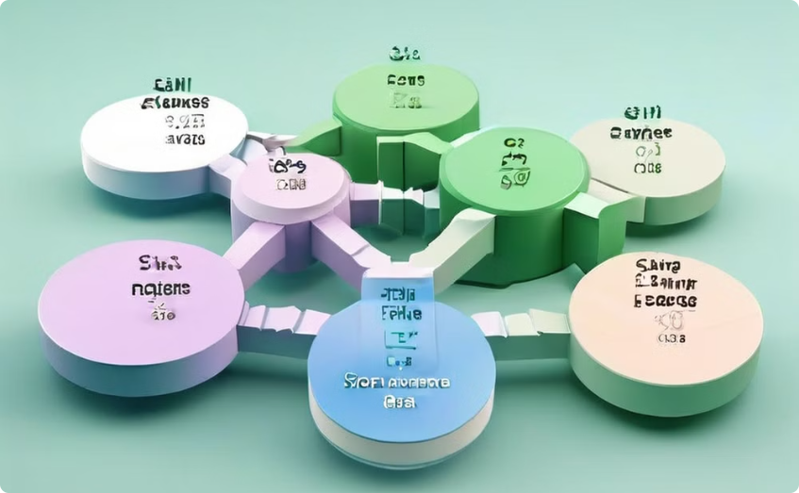

Conclusioni e Considerazioni Finali
L'euristica di Sweep ha dimostrato di essere l'algoritmo più efficace per la risoluzione del VRP in questo progetto, offrendo un equilibrio tra qualità della soluzione e tempo di esecuzione.
Analisi
Applicazioni
L'analisi dei dati ha mostrato che l'euristica di Sweep ha fornito soluzioni di alta qualità con un tempo di esecuzione ragionevole.
L'euristica di Sweep può essere applicata a diversi problemi di ottimizzazione, come la pianificazione di percorsi di consegna, la gestione delle flotte e la logistica.

